Slide 1
МУНИЦИПАЛЬНОЕ БЮДЖЕТНОЕ
ДОШКОЛЬНОЕ ОБРАЗОВАТЕЛЬНОЕ УЧРЕЖДЕНИЕ
«ЦЕНТР РАЗВИТИЯ РЕБЕНКА — ДЕТСКИЙ САД № 28 «ОГОНЕК»
Развивающая
предметно-пространственная среда
МАВРИНА Ирина Николаевна
воспитатель
1 квалификационной категории
Бердск-2020

Slide 2
Развивающая предметно- пространственная среда /РППС/
Развивающая предметно-пространственная среда, по ФГОС ДО -
это определенное пространство, организованно оформленное и предметно-насыщенное, приспособленное для удовлетворения потребностей ребенка в познании, общении, физическом и духовном развитии в целом

Slide 3
РППС обеспечивает:
полноценное общение между собой, а в процессе учебной деятельности с педагогом, дать возможность уединиться по желанию ребенка
реализацию образовательной программы ДОУ
учет национально-культурных, климатических условий, в которых осуществляется образовательная деятельность
гармоничное всестороннее развитие детей с учетом особенностей возраста, здоровья, психических, физических и речевых нарушений

Slide 4
Требования ФГОС ДО к развивающей предметно-пространственной среде
ДОСТУПНОСТЬ СРЕДЫ
БЕЗОПАСНОСТЬ ПРЕДМЕТНО – ПРОСТРАНСТВЕННОЙ СРЕДЫ
ТРАНСФОРМИРУЕМОСТЬ ПРОСТРАНСТВА
СОДЕРЖАТЕЛЬНАЯ НАСЫЩЕННОСТЬ СРЕДЫ
ПОЛИФУНКЦИОНАЛЬНОСТЬ МАТЕРИАЛОВ
ВАРИАТИВНОСТЬ СРЕДЫ

Slide 5
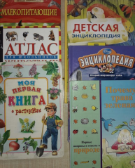
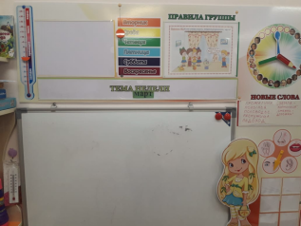
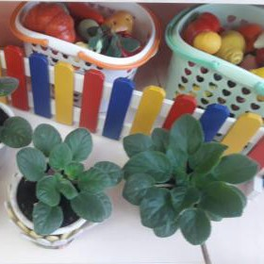
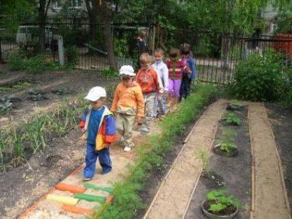
СОДЕРЖАТЕЛЬНАЯ НАСЫЩЕННОСТЬ СРЕДЫ
РППС соответствует возрастным возможностям детей и содержанию программы; оснащена средствами обучения и воспитания, соответствующими материалами, в т. ч. техническим, игровым, расходным оборудованием, инвентарем, в соответствии со спецификой программы

Slide 6
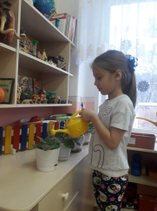
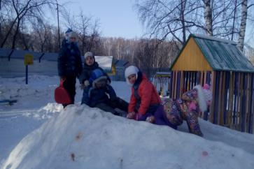
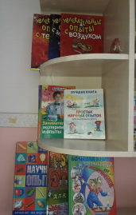
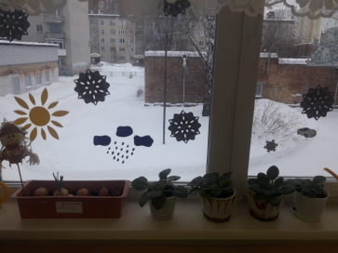
ДОСТУПНОСТЬ СРЕДЫ
для воспитанников, в том числе детей с ограниченными возможностями здоровья, и детей-инвалидов, всех помещений, где осуществляется образовательная деятельность; свободный доступ детей, в т.ч. детей с ОВЗ, к играм, игрушкам, материалам, пособиям, обеспечивающим все основные виды детской активности; исправность и сохранность материалов и оборудования

Slide 7
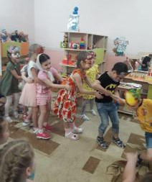
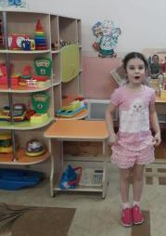
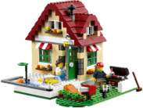
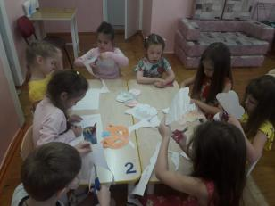
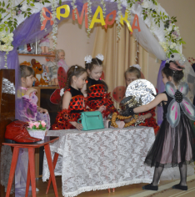
ВАРИАТИВНОСТЬ СРЕДЫ
наличие различных пространств (для игры, конструирования, уединения и пр.), разнообразных материалов, игр, игрушек и оборудования, обеспечивающих свободный выбор детей;
периодическая сменяемость игрового материала, появление новых предметов, стимулирующих двигательную, познавательную и исследовательскую активность детей

Slide 8
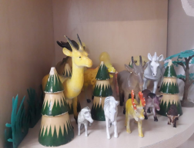
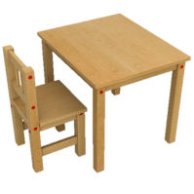
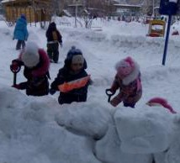
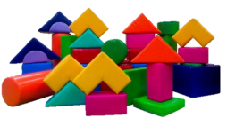
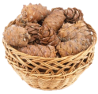
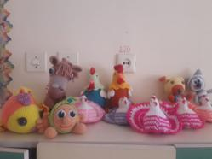
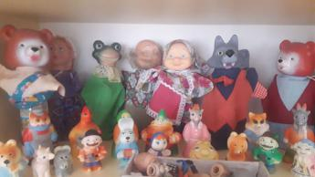
ПОЛИФУНКЦИОНАЛЬНОСТЬ МАТЕРИАЛОВ
дает возможность разнообразного использования различных составляющих предметной среды, - детской мебели, мягких модулей, ширм
наличие полифункциональных, не обладающих жестко закрепленным способом употребления, предметов, в т.ч. природных материалов, пригодных для использования в разных видах детской активности (в т.ч. в качестве предметов-заместителей в детской игре)

Slide 9
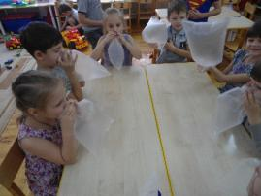
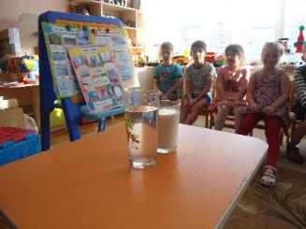
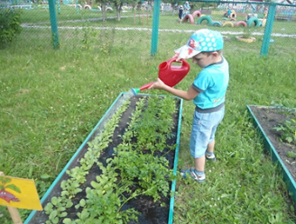
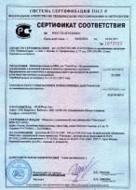
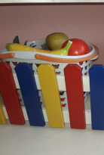
БЕЗОПАСНОСТЬ ПРЕДМЕТНО – ПРОСТРАНСТВЕННОЙ СРЕДЫ
соответствие всех ее элементов требованиям по обеспечению надежности и безопасности их использования;
безопасные средства обучения детей, в т.ч. технические, игровое оборудование, инвентарь, соответствующие материалы (в т.ч. расходные), необходимые для реализации программы

Slide 10
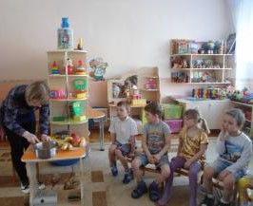
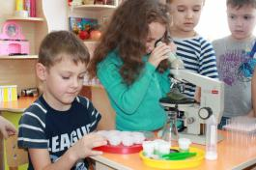
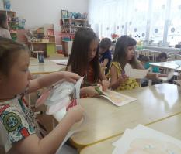
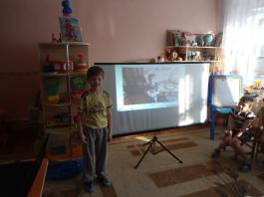
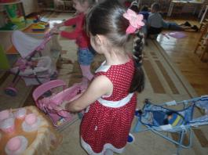
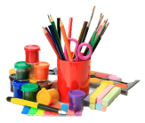
ТРАНСФОРМИРУЕМОСТЬ ПРОСТРАНСТВА
предоставляет возможность изменений предметно-пространственной среды, в зависимости от образовательной ситуации, в том числе от меняющихся интересов и возможностей детей

Slide 11
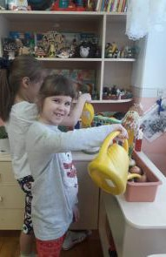
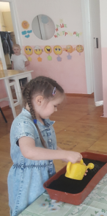
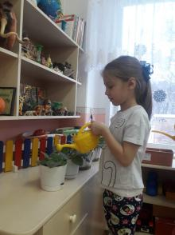
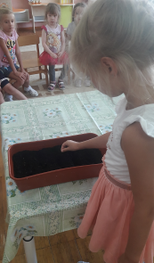
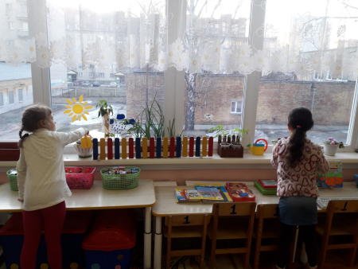
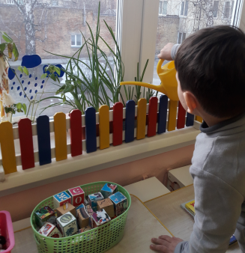
ЦЕНТР «ОГОРОД НА ПОДОКОННИКЕ»

Slide 12
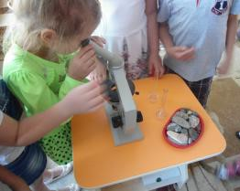
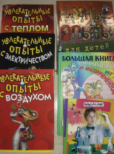
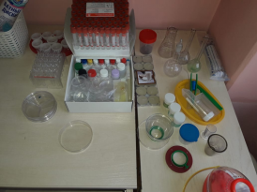
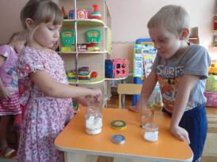
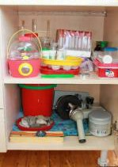
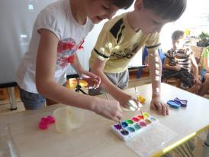
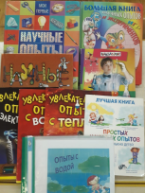
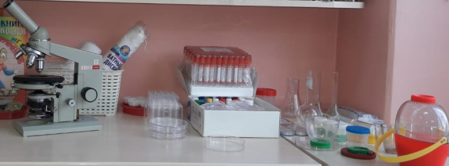
ЦЕНТР ЭКСПЕРИМЕНТИРОВАНИЯ

Slide 13
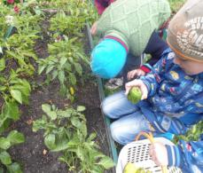
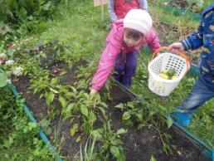
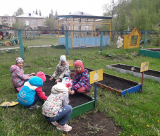
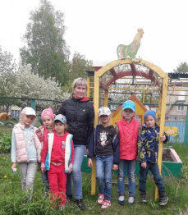
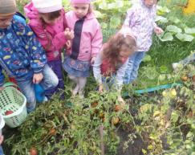
ЦЕНТР «ЧУДЕСА НА ГРЯДКАХ»

Slide 14
ЦЕНТР ЭКОЛОГИЧЕСКОЙ ГРАМОТНОСТИ

Slide 15
ЦЕНТР НАСТОЛЬНО-ПЕЧАТНЫХ ИГР

Slide 16
ЦЕНТР СЮЖЕТНО-РОЛЕВОЙ ИГРЫ

Slide 17
ЦЕНТР ЛИТЕРАТУРЫ И ОБУЧЕНИЯ ГРАМОТЕ

Slide 18
ЦЕНТР ИСКУССТВА

Slide 19
Наша группа «ВЕСНУШКИ»

